Slide 1
Moje Miasto
Kmit Yulian 1-l

Slide 2
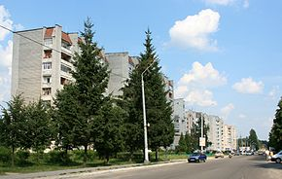
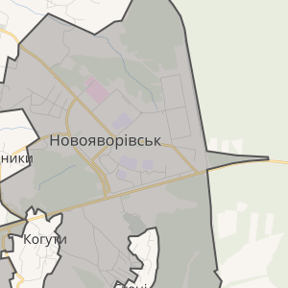
Historia miasta
Nowojaworowsk – miasto w obwodzie jaworowskim obwodu lwowskiego. Centrum administracyjne gminy terytorialnej Nowoyavorivska, która oprócz miasta Nowoyavorivska i Shkla obejmuje 20 wsi o łącznej liczbie 51 605 mieszkańców (stan na 2020 r.) Nowojaworiwsk to stosunkowo młode miasto, założone w 1965 roku jako pracująca osada „Jantarne” (od czerwca 1969 wieś Nowojaworiwskie) w pobliżu dużych zakładów produkcji siarki, dlatego na jego herbie i fladze widoczne są trzy trójkąty – oznaczenie geologiczne złóż rud siarki.

Slide 3


Znaki miasta
Godlo Nowojaworowska Flaga Nowojaworowska

Slide 4
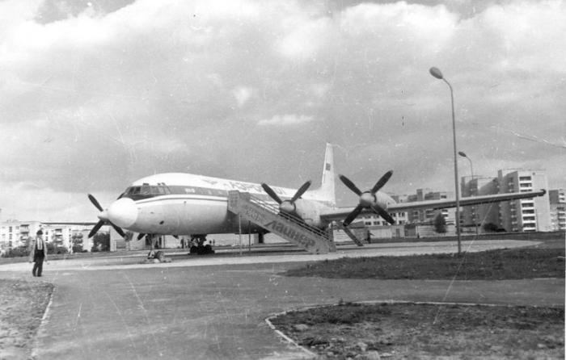
Niezwykłe miejsca
Kawiarnia Litak

Slide 5


Gwiazdy Nowojaworowska
Andrij Kuzmenko (Kuzma) Mychajło Choma (DZIDZIO)

Slide 6
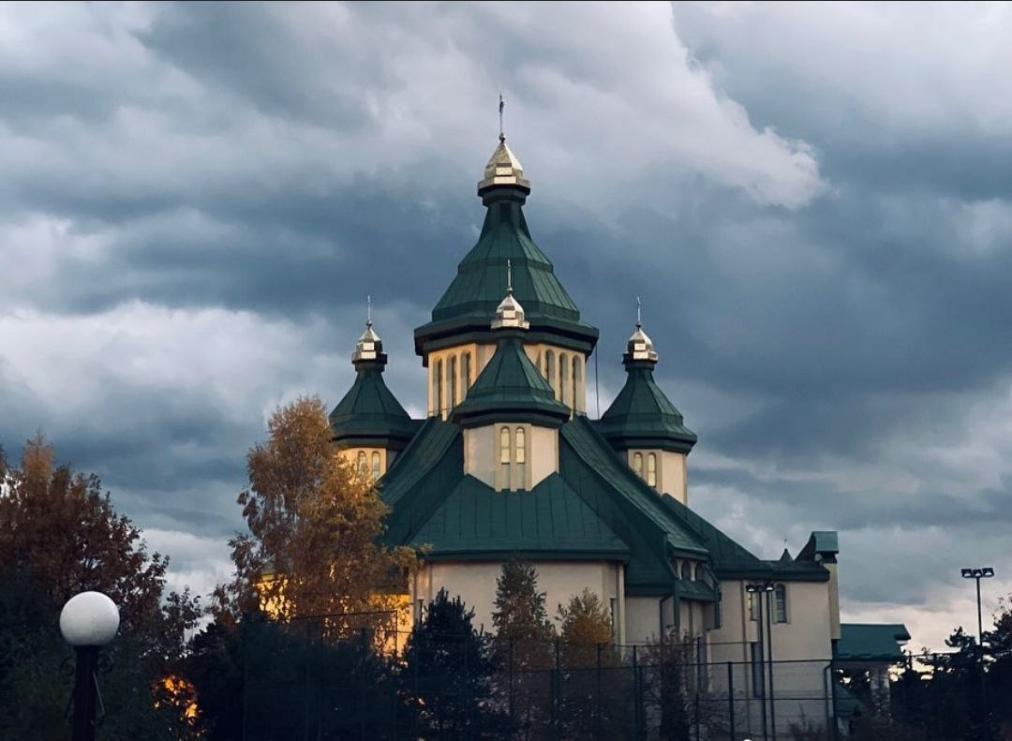
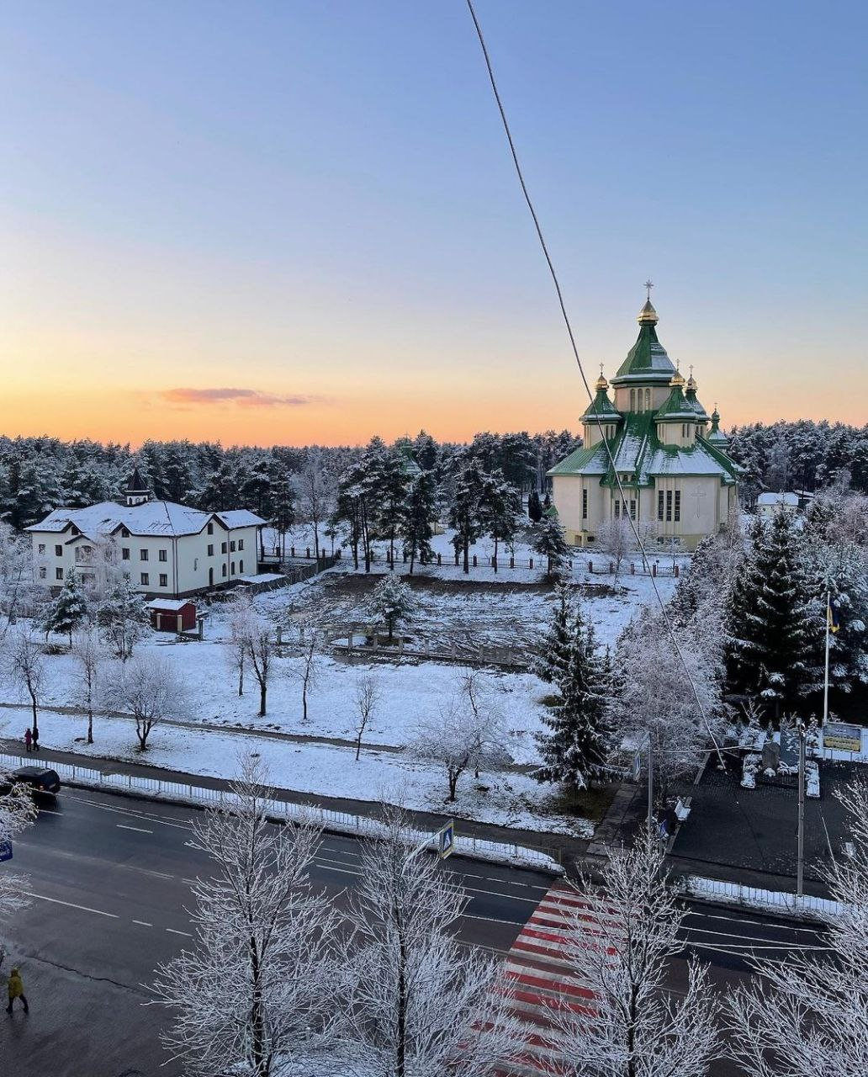
Kościół greckokatolicki (Piotra i Pawła)

Slide 7
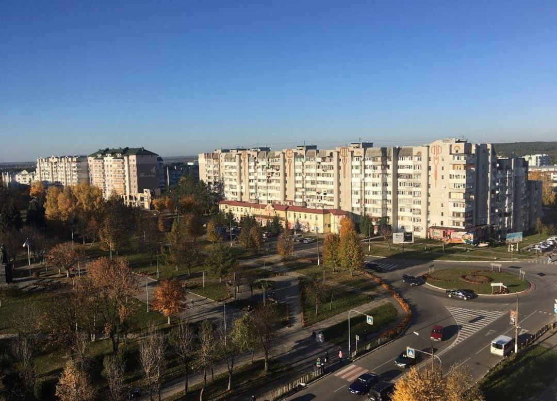
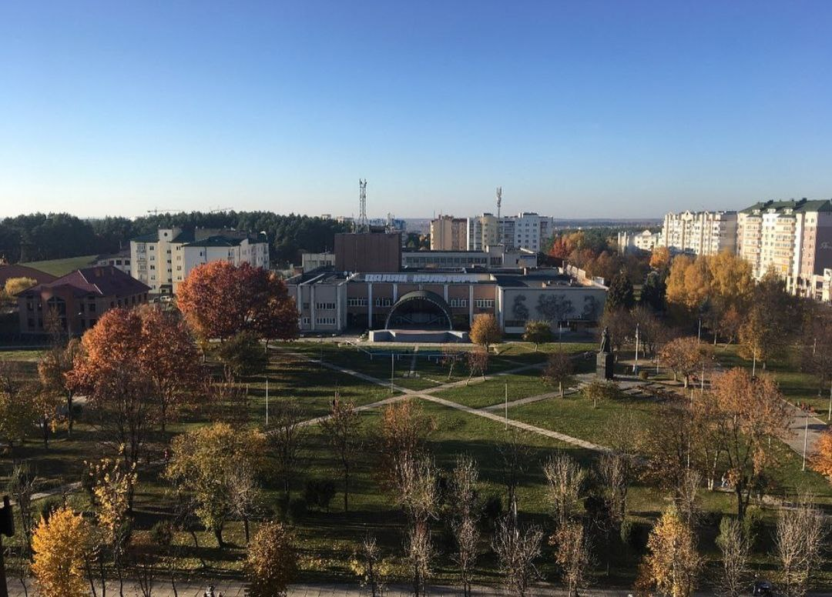
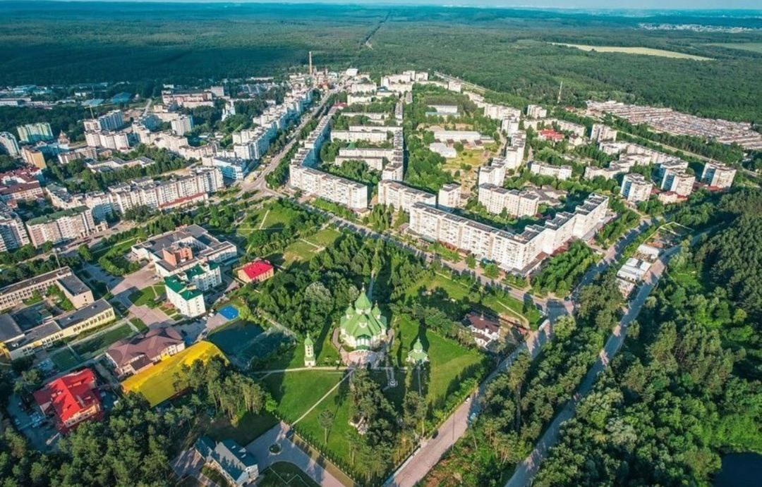
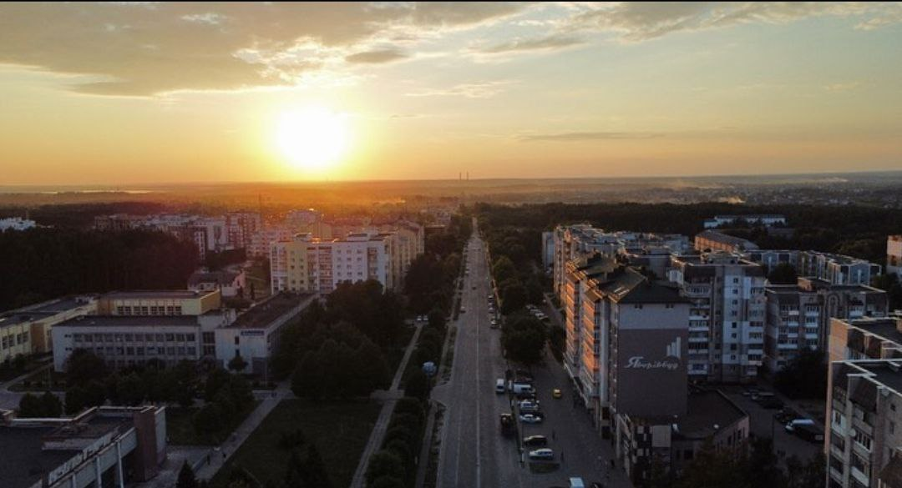
Zdjęcie Miasta

